Slide 1

5.5 写借条
Job summary | | apply | business report shows the | | project business plan

Slide 2

01 任务与目标
任务描述：
作为公司行政中心的文员，为更好地准备年终总结大会，小张代表行政中心向财务中心借款20万元（贰拾万元整），请为小张拟写借条。
能力目标

Slide 3

01 任务与目标
能力目标
知识目标
能根据要求撰写恰当的借条；
能介绍条据类商务应用文
熟悉条据类商务应用文写作的作用
掌握借条的写作关键

Slide 4
02 单元学习内容
请替换文字内容
3年前，堂弟为购房向梁老伯借款5万元，当时梁老伯不好意思叫堂弟写借条，堂弟口头保证一年后还钱。可是，堂弟始终没有还钱，经多次催促堂弟仍充耳不闻。于是梁老伯把堂弟告上了法庭，然而没有法律依据，法院判决梁老伯败诉。梁老伯对这一判决很不服，却又很无奈。

案例导入
特点

Slide 5
02 单元学习内容
请替换文字内容

借条是向他人或单位借钱或借物写给对方的一种凭据，以供对方保存或查考。是一种凭证性文书。
（1）
概述
特点

Slide 6



格式
借条一般由
（ ）、( )（ ） 三部分组成。
标题
正文
落款

Slide 7

标 题
标题位置：（ ），字体稍大。
标题名称：（ ）、（ ）、（ ）。
第一行正中间
借条
借到
今借到

Slide 8
正 文
一、正文位置：（ ）。
二、正文起笔跟标题有关：
1、标题用“借条”，正文（ ），以（ )开头写。
2、标题用“借到”或“今借到”，正文（ ）开始
三、正文内容：要清楚明确，要写明（ ）、（ ）、（ ）、（ ）等项目。如果是向单位借用财务，还应写明（ ）。
标题下一行
空两格
今借到
顶格
向谁借
借什么
借多少
何时归还
借用理由

Slide 9
正 文
四、正文要求要记好
1、“向谁借”，跟身份证上的姓名一致，
用全名。
2、“借什么”，如借钱，写清（ ）。如借物，要交代物的（ ）、（ ）、（ ）、（ ）等具体情况。
3、“借多少”，涉及钱的金额，物的数量时必须用（ ），数字后要用（ ）字。
币种
颜色
名称
规格
型号
汉字大写
整

Slide 10
正 文
汉字大写：
2 3 4 5 6 7 8 9 0 十 百 千
壹贰叁肆 伍 陆柒捌玖 零 拾 佰 仟

Slide 11
正 文
4、“何时还”如写明还期，日期要明确。
5、内容末尾用（ ）结束，以防添加内容。
此据

Slide 12
落 款
右下角
一、落款位置：正文（ ）。
二、落款内容：两部分组成。
1、借钱或借物人的（ ）。（ ）
2、写借条的（ ）。（ ）
名字
上一行
日期
下一行

Slide 13
落 款
三、落款要求：
1、署名：必须是借钱物方的姓名，并且还要跟身份证一致。不能写小名或外号等。
2、日期：年月日要写全，年份不能简写。
3、落款处按右手食指手印更稳妥。

Slide 14
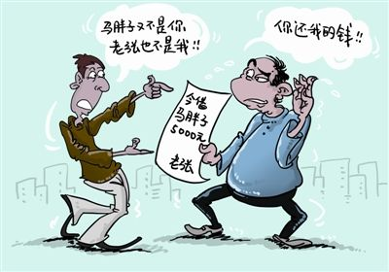

Slide 15
⑵名字写全称
⑴不要写成欠条
⑶避免重名
⑹避免他人添加内容
借 条
今借到李乌有(身份证号码：130582XXXXX)现金人民币伍拾肆万陆仟圆整(546000元) ，年利8%，2014年4月12日前本息一并归还。
此据
借款人：陈何乡（签字 按印）
(身份证号码：13058219XX)
2013年10月12日
⑷注明币种
⑸用大写以免涂改
⑻写清归还日期
（9）以防修改内容
⑺不写则不计息。数额巨大时应当写明
（10）与身份证姓名一致
（12）日期写完整
⑾右手食指

Slide 16

请你评判
写真名，用全称
加汉字大写
借 条
今借到李先生人民币5000元整，本月底如数还清。此据。
借款人：邓力（手印）
缺成文日期，如2013年3月2日

Slide 17
寓学于乐
班内的学生张晓琦和贾琳芝是好朋友，假设张晓琦借了贾琳芝二万元，借期为半年，利息为2% ，贾琳芝让张晓琦写借条，请她们两个上台把借钱及写借条的过程即兴表演一下，其他学生以张晓琦的名义也写写吧！

Slide 18
老师特别提醒
1、还款期限如没写，借出方可随时要求借方归还钱物。
2、利息不得高于银行同期的4倍，否则多出部分不受法律保护。
3、借条的法律诉讼期限为两年。
4、借条一般不能涂改，如确需改动应在改动处双方盖章或签字。
5、书写工具要不易退色，易于保存。
6、钱物归还时，原借条收回并作废处理。如因某种原因不能收回借条则要求对方开收据。

Slide 19
素质提高
1、做人诚实守信。
2、做事认真谨慎。

Slide 20
新课预报
半年之后，张晓琦因某种原因没有按约定归还贾琳芝的二万元，贾琳芝该如何办呢？这就是我们下节课要讲的内容——欠条。

Slide 21

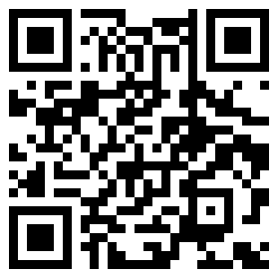
03 情境模拟写作
请替换文字内容
根据导入材料，小张代表行政中心向财务中心借款20万元（贰拾万元整），请为小张拟写借条。
请扫描，查看范文或参考答案

Slide 22
请替换文字内容
目标
01
交流
情况
总结
不足
提升
02
计划
点评
经验
03
新的任务

